Slide 1
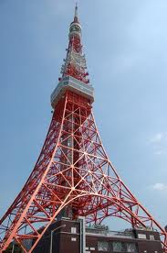
MANAJEMEN MEDIA

Slide 2
KONTRAK PERKULIAHAN
Sosialisasi proses perkuliahan meliputi absensi, penilaian, fokus perkuliahan, dan penjabaran materi perkuliahan, khususnya mengurai hakikat kata kunci “manajemen” dan “media massa”.

Slide 3
FOKUS PERKULIAHAN
FOKUS
PENGANTAR MANAJEMEN
MANAJEMEN MEDIA CETAK
MANAJEMEN MEDIA ONLINE
MANAJEMEN MEDIA RADIO
MANAJEMEN MEDIA FILM
MANAJEMEN MEDIA TELEVISI

Slide 4
FOKUS KOMPETENSI
MANAJEMEN MEDIA MASSA
PEMAHAMAN AKAN INDUSTRI MEDIA
MENDUKUNG KEGIATAN MAGANG
MENDUKUNG KEGIATAN PENELITIAN

Slide 5
METODE PERKULIAHAN
METODE
CERAMAH
DISKUSI
PRESENTASI
PENELITIAN

Slide 6
PENILAIAN
NILAI AKHIR
KEHADIRAN [10%]
MID TEST
[20%]
FINAL TEST [30%]
PRESENTASI (20%)
PENELITIAN
(20%)

Slide 7
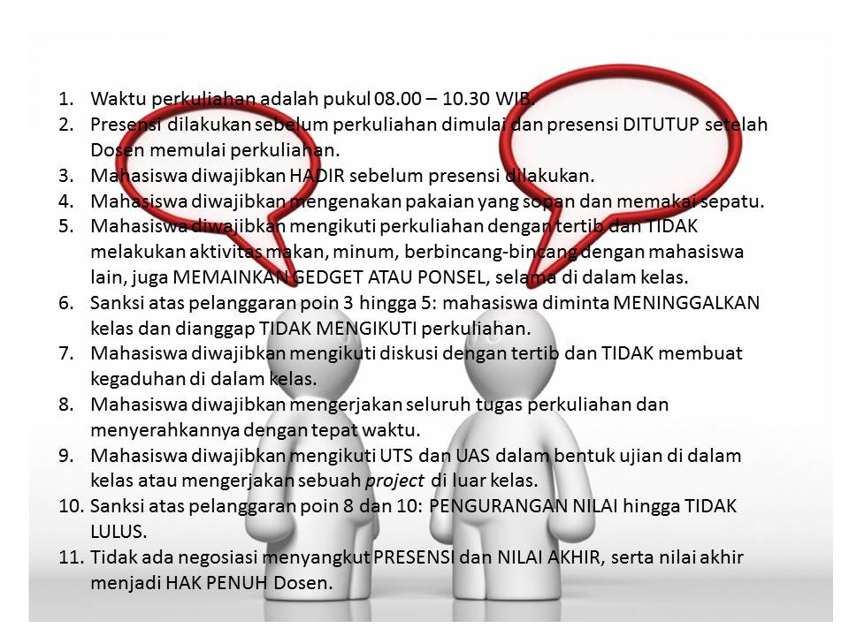
KONTRAK PERKULIAHAN

Slide 8
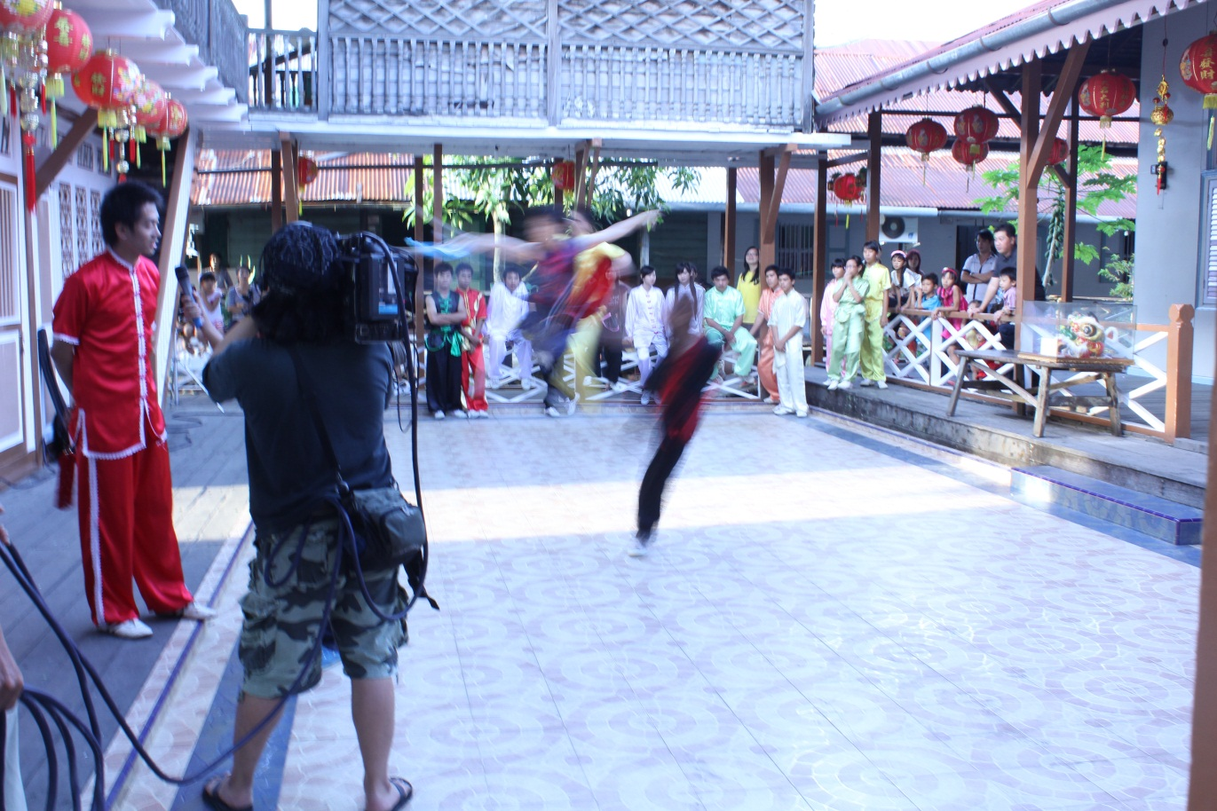
MANAJEMEN + MEDIA MASSA
MANAJEMEN
MERENCANAKAN
(PLANNING)
MENGORGANISASIKAN
(ORGANIZING)
MEMIMPIN
(LEADING)
MENGENDALIKAN
(CONTROLLING)
MEDIA MASSA

Slide 10
TUGAS 1
Penelitian institusi sesuai materi perkuliahan untuk dipresentasikan di depan kelas pada tema terkait.
Laporan penelitian meliputi:
BAB I: PENDAHULUAN
BAB II: LAPORAN PENELITIAN
BAB III: PEMBAHASAN
BAB IV: KESIMPULAN

Slide 11
REFERENSI
Anggoro, A. Sapto. 2012. Detikcom: Legenda Media Online. Jakarta: Buku Kita.
Danesi, Marcel. 2010. Pengantar Memahami Semiotika Media. Yogyakarta: Jalasutra.
Halim, Syaiful. 2014. Postkomodifikasi Media. Yogyakarta: Jalasutra.
Heryanto, Ariel. 2015. Identitas dan Kenikmatan: Politik Budaya Layar Indonesia. Jakarta: Gramedia.
Morissan. 2009. Manajemen Media Penyiaran: Strategi Mengelola Radio & Televisi. Jakarta: Kencana Prenada Media Group.
Mosco, Vincent. 2009. The Policial Economy of Communication. London: Sage Publication.
Pustaka LP3ES Indonesia. 2006. Jurnalisme Liputan 6: Antara Peristiwa dan Ruang Publik. Jakarta: LP3ES.
Rivers, William L. dan kawan-kawan. 2008. Media Massa & Masyarakat Modern. Jakarta: Kencana Prenada Media Group.
Stoner,AF James dkk. 1996. Manajemen: Jilid 1. Jakarta: Prehalindo.
Sudibyo, Agus. 2004. Ekonomi Politik Media Penyiaran. Yogyakarta: LKiS.
___________. 2009. Politik Media dan Pertarungan Wacana. Yogyakarta: LKiS.
Sutamat, Mamak. 2012. Kompas: Menjadi Perkasa Karena Kata. Yogyakarta: Galangpress.
Tempo. 2011. Cerita Di Balik Dapur Tempo. Jakarta: Gramedia.
Triharyanto, Basil (ed). 2013. Dapur Media. Jakarta: Yayasan Pantau.

